Slide 1
Гравюри і сепії
Т. Шевченка

Slide 2
Сепії
Сепії Т.Г. Шевченка – малюнки, що їх виконав Шевченко фарбою сіро-коричневого
кольору, відомою під назвою сепії (виготовляється з так званої чорнильної залози
морських каракатиць). До сепії Шевченко звертався дуже часто, особливо в період
заслання у Казахстані, і створив чудові зразки своєрідного монохромного живопису,
віртуозно використовуючи прозорість фарби, найтонші градації коричневого кольору.
В цій техніці він досяг виняткової майстерності відтворення простору, світлотіньового
моделювання предметного оточення, психологічної його характеристики. Сепію
художник використовував у роботі над ілюстраціями, для виконання підготовчих
малюнків до гравірування, в пейзажних замальовках і особливо успішно – в портретах
і сюжетних малюнках, що мають самостійне мистецьке значення. Він настільки
призвичаївся до цієї фарби, що, коли не було під рукою сепії, розробляв до тону її бістр.
Бістр – чорно-біла фарба, яку виготовляють із сажі букового дерева.

Slide 3
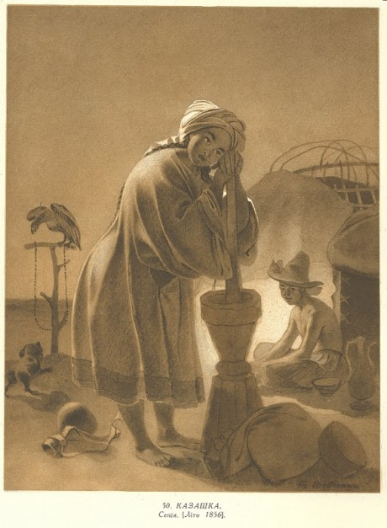
У 1847 р. Шевченка заслали в Казахстан,
де він мав можливість познайомитися
з місцевим тюркомовним населенням,
що сповідувало іслам. Це населення він
іменував киргизами. Шевченко демон-
стрував непідробний інтерес до цього
народу.
Казахська тема зайняла помітне місце в
живописі Шевченка. Під час подорожі до
Раїма й перебування в Приаральї він створив
близько двох десятків малюнків, зокрема
сепій, де зображене життя казахів та інших
народів цього регіону – «Казахи в юрті»,
«Казахська стоянка на Косаралі», «Казахський
хлопчик розпалює грубку», «Пастух на коні»
та інші. Цікавим є шевченків «Автопортрет з
байгушами». Цей твір є свідченням того, що
автор не лише спостерігав життя «чужого»
йому народу, а й певним чином прагнув
вписати себе в контекст життя казахів.

Slide 4
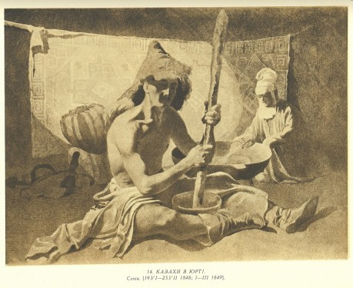

Slide 5
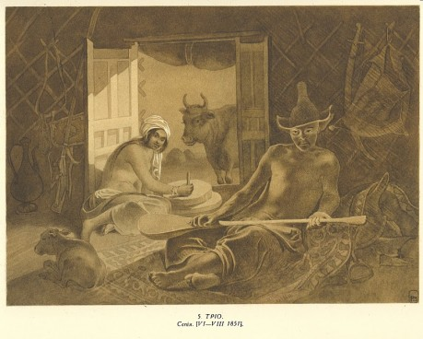

Slide 6
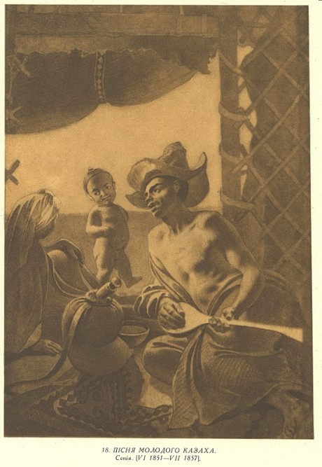

Slide 7
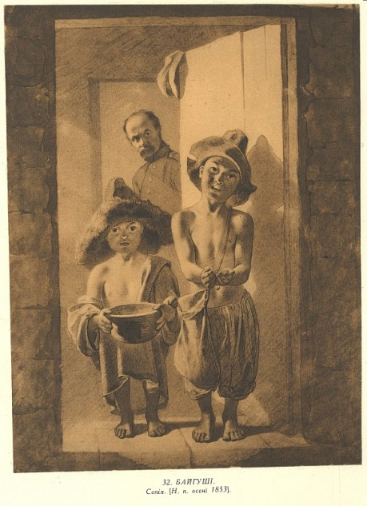

Slide 8
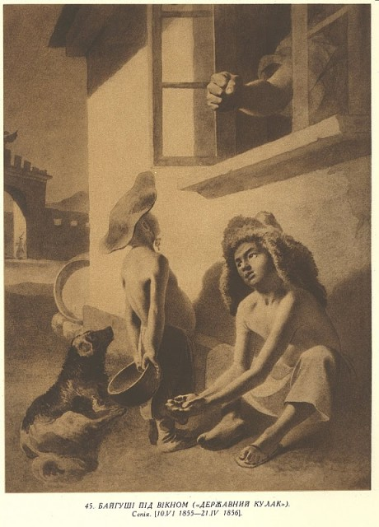

Slide 9
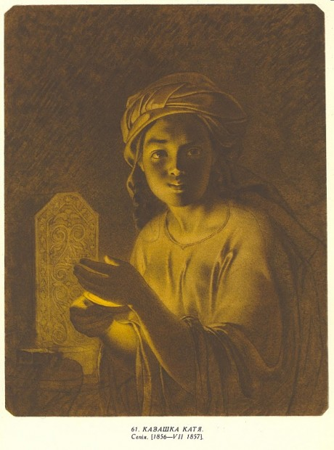

Slide 10
Гравюри
Нагадаймо, що гравюра, на відміну від творів малярства, являє собою не
безпосередньо виконане, а спрацьоване у зворотному вигляді на твердому
матеріалі, а потім відтиснуте графічне зображення. Про переваги техніки
та способи її використання більш детально довідуємося у Д. Антоновича:
«Вигода виготовляти зображення у такий спосіб є в тому, що оригінал
малярського твору завжди буває один, а коли майстер повторить декілька
разів свій твір, то це вже будуть повторення або й копії творів
малярського мистецтва, тоді як гравюру можливо відтискувати у великому
числі примірників, і всі відтиски однаково будуть оригіналами.
«Из всех изящных искусств мне теперь более всего нравится гравюра. Быть
хорошим гравером значит быть распространителем прекрасного и
поучительного в обществе. Значит – быть распространителем света истины.
Значит – быть полезным людям», – напише Тарас Шевченко, працюючи у 40-х
рр. XIX ст. над відомими офортами із серії «Живописна Україна».

Slide 11
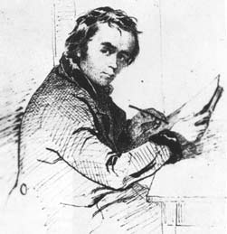
За три роки впертої праці він досяг у майстерності творення
офортів високої майстерності, справедливо діставши славу першого офортиста Росії і одного з видатних офортистів світу. Художники та друзі називали Шевченка «російським
Рембрандтом», а імператорська
Академія мистецтв змушена була
присвоїти Шевченкові почесне
звання академіка гравюри

Slide 12
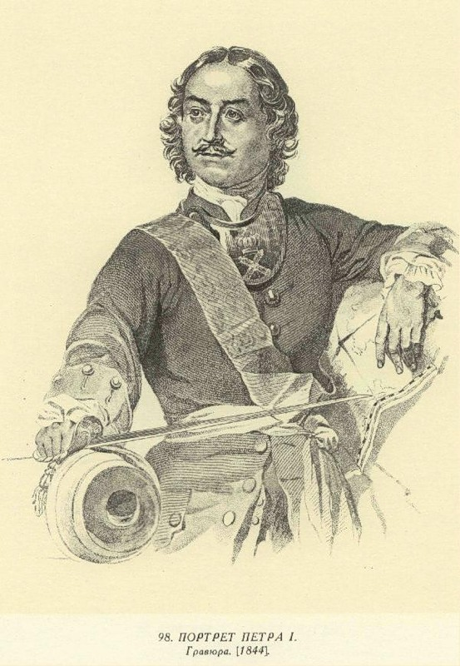
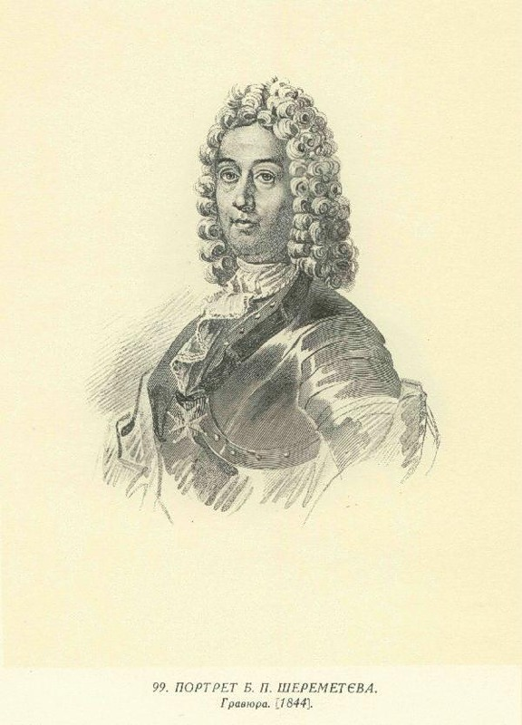
Ось деякі з його робіт

Slide 13
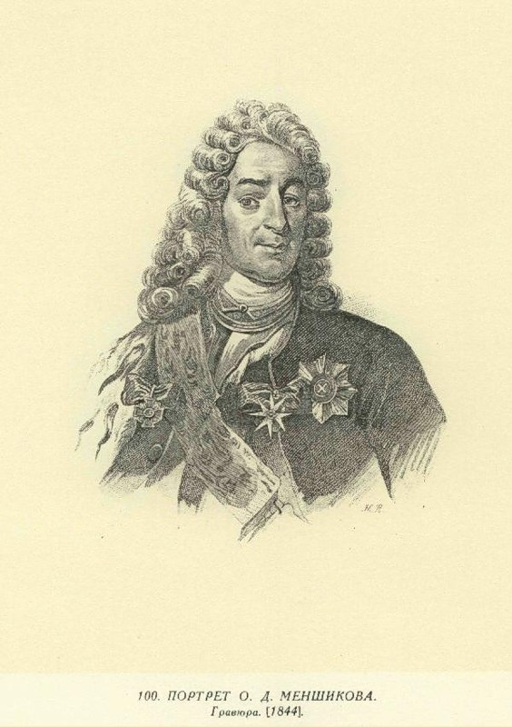
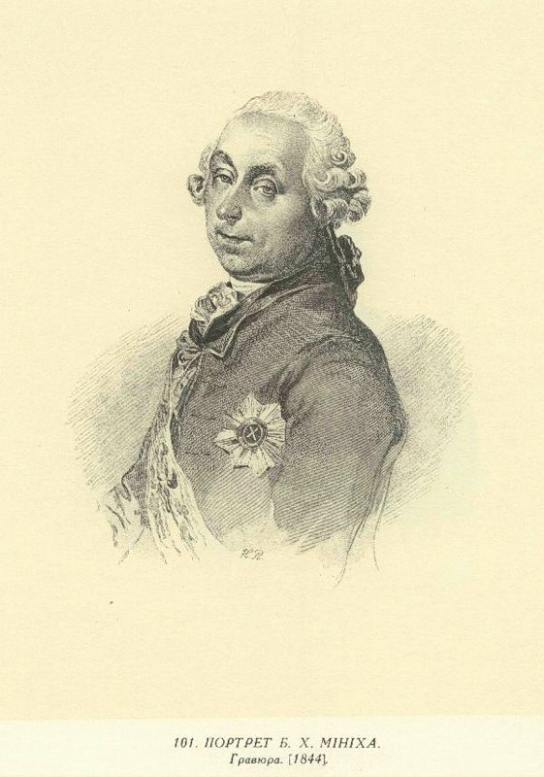

Slide 14
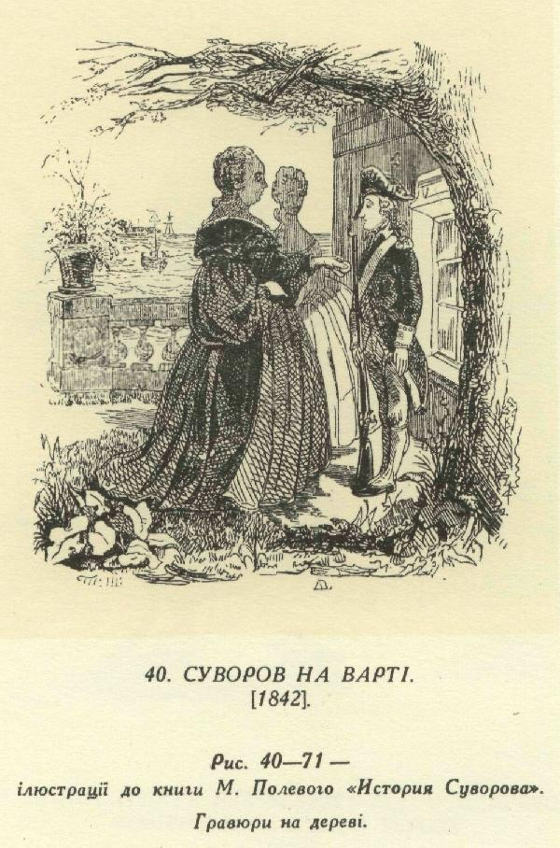

Slide 15
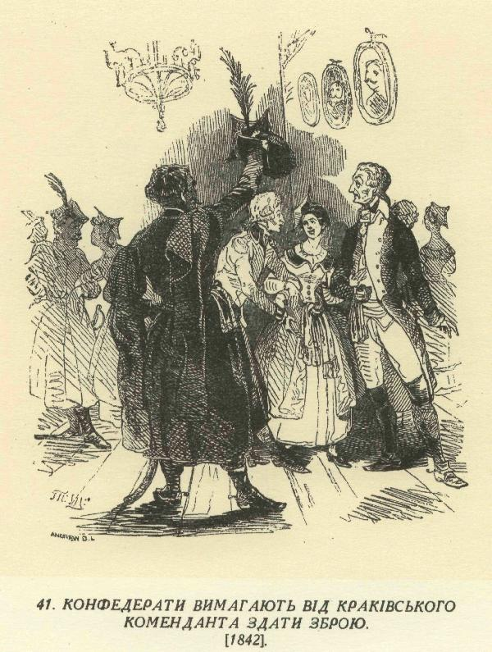

Slide 16
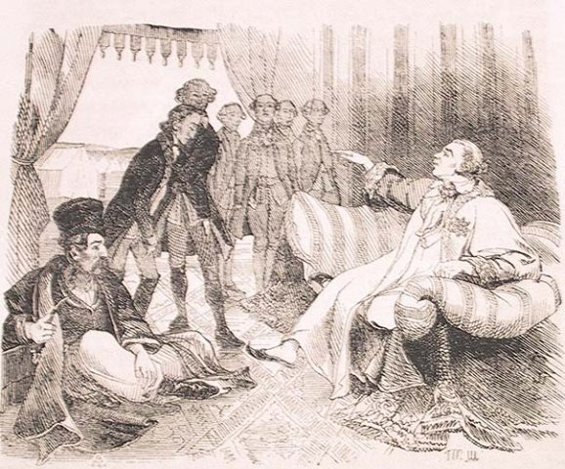

Slide 17
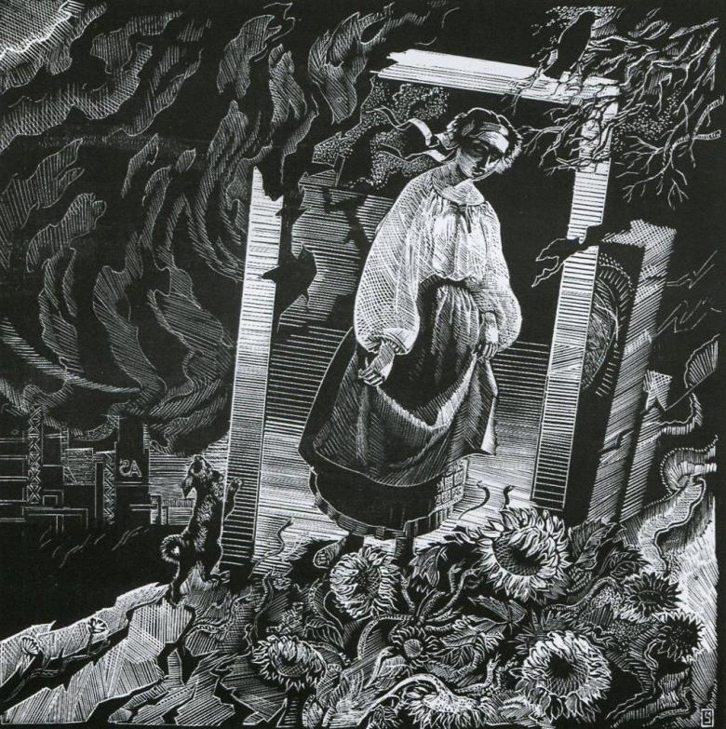

Slide 18

У 1843 р. Т.Шевченко, тоді ще учень Петербурзької художньої академії,задумав художнє видання «Живописна Україна»,присвячене історичному минулому, народному побуту та мальовничій природі України. Незважаючи на те, що Шевченку не вдалося повністю здійснити свій задум, наприкінці 1844 р. вийшли лише перші два випуски видання, які містили офорти: «Дари в Чигрині 1649 р.», «Старости», «Судня рада», «Казка», «У Києві» та «Видубицький монастир у Києві». Вже ці офорти відкрили нову яскраву cторінку історії української культури. Однак, зіткнувшись із труднощами,
особливо матеріальними (адже таке видання вимагало значних коштів),Шевченко змушений був відкласти на певний час випуск «Живописної України».

Slide 19
Про Тараса Шевченка як художника, зокрема гравера-офортиста, написано багато, але це не означає, що вже сказано і повністю досліджено. І саме в цій глибокій, проникливій, хоч і невеликій за обсягом праці, яку в повній мірі можна назвати монографією, що починається епіграфом з «Щоденника» -- поетичними словами, сказаними на засланні про гравюру і її значення для поширення знань і освіти серед народу, зроблено спробу подати нові факти і розкрити велике значення цього доробку Шевченка. Працювати в гравюрі, так вважає Шевченко, - «це бути корисним людям і угодним Богові». Жоден з художників-граверів, з тих, хто навіть по-справжньому любив свою справу, не сказав таких піднесених слів: «Прекрасне, божественне покликання гравера!»

Slide 20
Дякую за перегляд
Білошицької -2013

